Slide 1
Geometria Molecular e Ligação Covalente Dativa

Slide 2
Na última aula nós vimos que o Boro é uma exceção à regra do octeto, vocês se lembram? Será que existem outros átomos que também fogem dessa regra?
Alguns átomos possuem a capacidade de contrair o octeto e outros de expandi-los.

Slide 3
Contração do Octeto
Alguns átomos são capazes de contrair o octeto, ou seja, se estabilizam com menos de 8 elétrons na sua camada de valência. Essa propriedade é característica dos elementos do 2º período em diante, principalmente quando formam moléculas com o boro e o berílio.

Slide 4
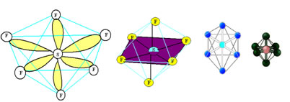
Expansão do Octeto
Já os átomos do 3º período em diante, possuem a capacidade de expandir seu octeto, ou seja, suportam mais de oito elétrons na sua última camada. Sendo assim, teremos a possibilidade de duas novas geometrias: Bipirâmide Trigonal e Octaédrica.

Slide 5
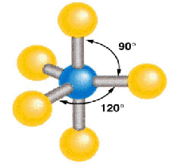
Geometria Bipirâmide Trigonal
Na molécula PCl₅ o fósforo possui 5 elétrons na camada de valência precisando assim, de fazer apenas 3 ligações para atingir sua estabilidade. Porém, ele expande seu octeto fazendo mais duas ligações com o cloro, dando origem a geometria Bipirâmide Trigonal.

Slide 6
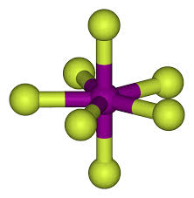
Geometria Octaédrica
O enxofre também pode expandir seu octeto, suportando até 12 elétrons sua na camada de valência e adotando uma geometria denominada Octaédrica.
Como exemplo dessa geometria tem-se a molécula SF₆.

Slide 7
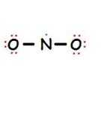
Ainda existem átomos estáveis
com números ímpares de
elétrons, como nas
moléculas de:
Dióxido de nitrogênio
Dióxido de cloro

Slide 8
Ligações Covalentes Dativas
Existem alguns casos em que um dos átomos envolvidos na ligação já adquiriu estabilidade enquanto que outro átomo participante da ligação ainda necessita de dois elétrons para completar sua camada de valência. Desse modo, o átomo, já estável, compartilha um par de elétrons com o outro átomo ainda instável.
De modo genérico, a ligação covalente dativa é esquematizada por:

Slide 9
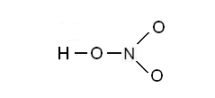
Ligações Covalentes Dativas

Slide 10
Vamos praticar?
Utilizando a Teoria de Repulsão de Pares de Elétrons de Valência determine a geometria de IF₅. É uma exceção à regra do octeto?
E qual a geometria de SO₃ e BF₃? Por que dizemos que em SO₃ há ligação covalente dativa, e por que BF₃ representa uma exceção a regra do octeto?

Slide 11
Referências Bibliográficas
1) Fróis, Sergio. Química: 1º ano. Brasília. Edebe Brasil, 2014
2) http://alunosonline.uol.com.br/quimica/ligacao-covalente-dativa-ou-coordenada.html
3) http://pt.depositphotos.com/39109425/stock-illustration-crazy-professor.html
Aluna: Suzana Aparecida Silva Queiroz
UENF – Disciplina: TDIC

